Slide 1
«Дружить здорово!» Профилактическая неделя Цель: создание благоприятных условий для успешного развития каждого ребенка, сохранения физического, психического и психологического здоровья, формирование у детей позиции неприятия любых форм насилия, сознательного отношения к личной безопасности.

Slide 2
Дружба – главное чудо всегда,
Сто открытий для всех настоящее,
И любая беда – не беда,
Если рядом друзья настоящие
С 27.01.245 по 01.02.25г. в нашей школе проходила профилактическая неделя « Дружить здорово!», целью которой являлась профилактика буллинга в образовательном пространстве. Мероприятиями недели были охвачены все обучающиеся школы, с 1 по 11 класс.

Slide 3
Линейка открытие недели «ДРУЖИТЬ ЗДОРОВО!

Slide 4
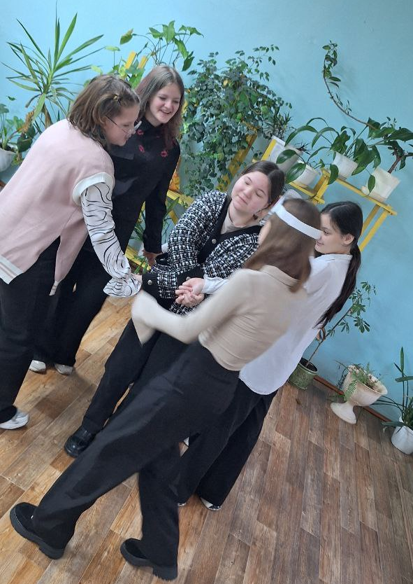
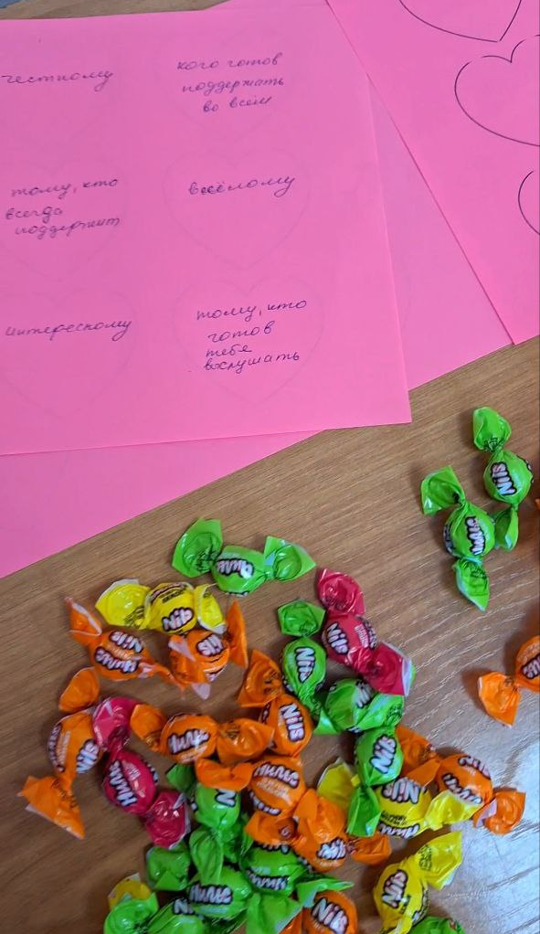
Акция «Жизнь дана на добрые дела!»
Акция
«Поговорим о том, что важно для тебя»

Slide 5
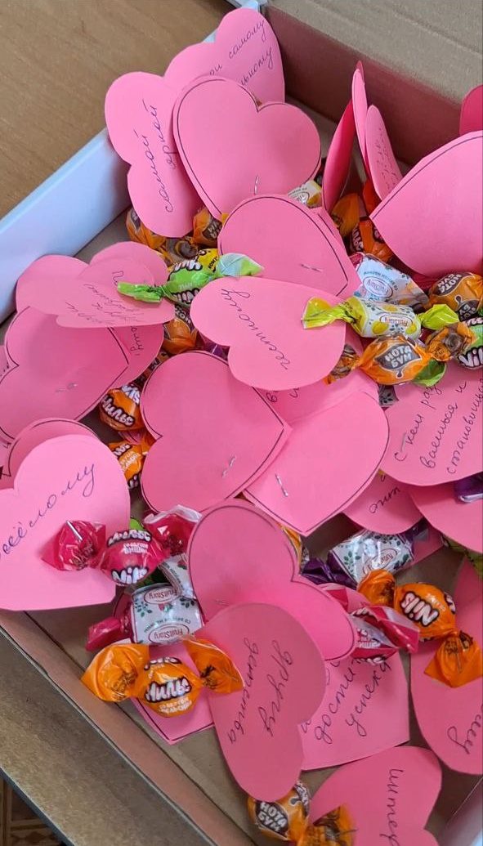
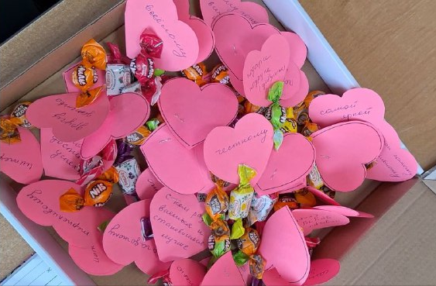
Просмотр обучающих видеороликов по профилактике буллинга «Белая ворона», «Школьные Ботаны».
Тренинг
«Подари сердце другу»»

Slide 6
Диагностика ОРБ
(оценка риска буллинга)
Проведение анкетирования с целью выявления проблемы буллинга в образовательной организации

Slide 7
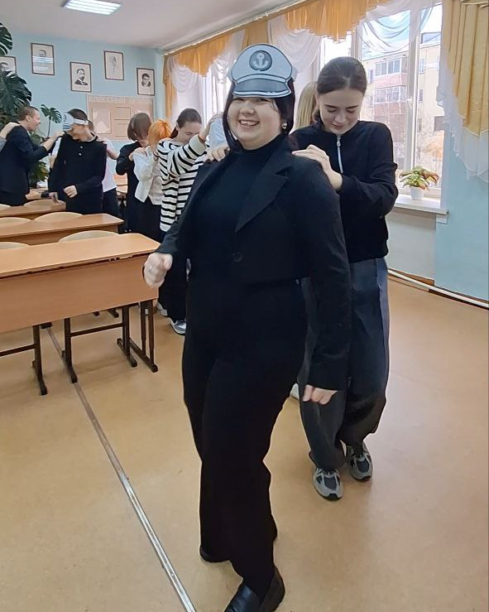
Игра «Команда мореплавателей»

Slide 8
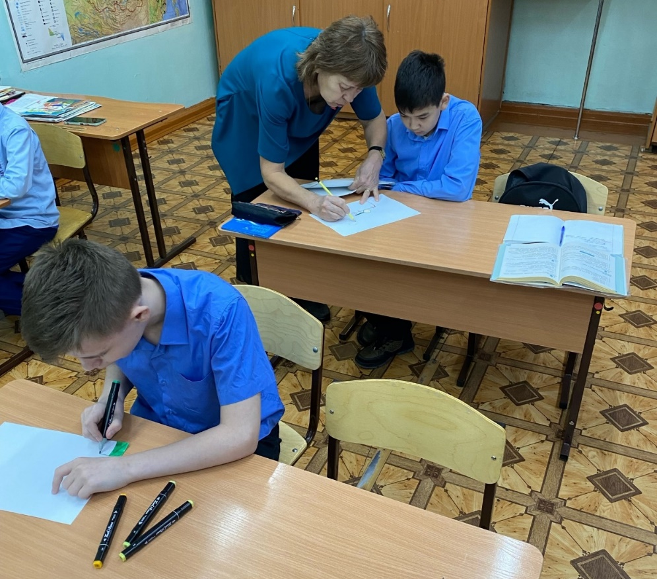
Игры, классные часы «Дружба великая сила!»

Slide 9
Итоги недели:
Профилактическая неделя была наполнена различными мероприятиями и событиями.
Цели, поставленные в начале недели, были достигнуты.
С обучающимися проводились различные игры, тренинги, беседы, классные часы. Еще раз напомнили учащимся, родителям на классных родительских собраниях, о реализации проекта «Новое школьное пространство».
В целом неделя получилась яркой и насыщенной.

